Slide 1
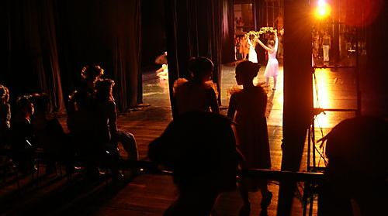
Principais aspectos legais em produção cultural

Slide 2

PRODUÇÃO DE OBRA LITERÁRIA
Contrato de edição: concessão de direito exclusivo de publicação da obra literária, limitado em relação ao tempo, território, remuneração e número de cópias e de edições;
Em caso de omissão no contrato: 3000 exemplares, direito a apenas uma edição e prazo de dois anos para a edição;
Necessidade de autorizações complementares: autorização para reprodução de imagem, texto de outro autor e direito de imagem.

Slide 3
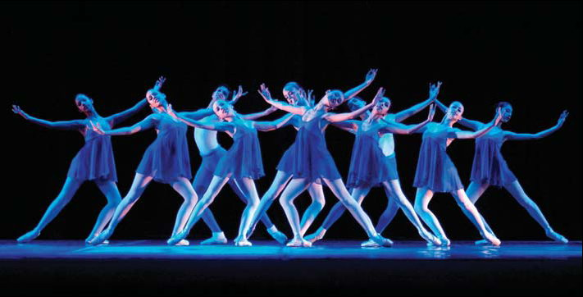
PRODUÇÃO DE ESPETÁCULO CÊNICO
Grande número e complexidade de relações jurídicas;
Autorização do autor: delimitação do tempo de utilização, território, para modificação/adaptação de texto, valor da remuneração e forma de pagamento;
Autorizações necessárias: SBAT ou autor, ECAD, bem como do tradutor.

Slide 4
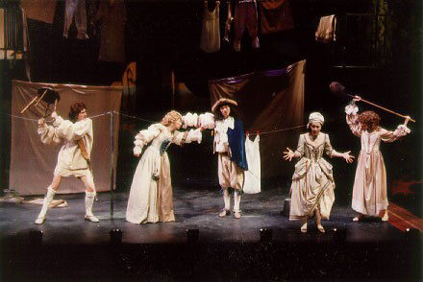
PRODUÇÃO DE ESPETÁCULO CÊNICO
Dança: contrato com coreógrafo;
Música: autorização do autor e pagamento ao ECAD por execução pública; pode ser preciso ainda autorização ainda dos cantores, dos músicos e da gravadora;
Para fazer registro de áudio ou audiovisual do espetáculo cênico: autorização do autor, do diretor e dos executantes;
Produtor deve indicar idade mínima para platéia (quanto ao conteúdo: sexo e violência → Manual de Classificação Indicativa do Ministério da Justiça).

Slide 5
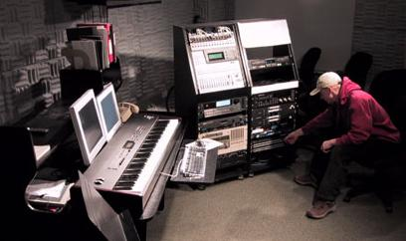
PRODUÇÃO EM MÚSICA
Definições: Música: melodia + harmonia + ritmo; Obra lítero-musical: música + título e letra;
Direitos autorais e conexos: compositor, cantor, músicos, gravadora, arranjador, diretor (conjunto);
Não especificação de prazo: cinco anos.
Contrato entre artista e gravadora: riscos por conta do editor, objetivo bem definido, tempo determinado da exclusividade da exploração econômica → gravadora recolhe e distribui o valor;
Sincronização/inclusão: usos em internet, propagandas, filmes, etc → necessita-se autorização específica da gravadora e dos artistas envolvidos;

Slide 6
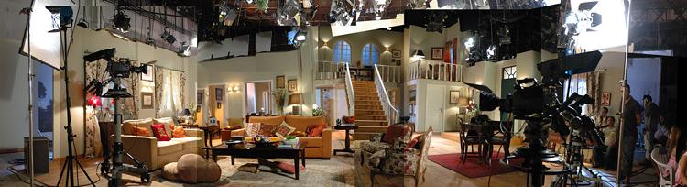
PRODUÇÃO EM AUDIOVISUAL
Grande complexidade de relações jurídicas: produtor, autor, atores, trilha sonora, obras de artes, técnicos, contrato de patrocínio, contrato de distribuição;
Exclusividade da autorização dada pelo detentor do direito autoral: máximo de 10 anos, limitada àquele território;
Sincronização e outros usos: definição em contrato específico, garantindo-se a remuneração de todos os envolvidos, incluindo o direito de imagem.

Slide 7
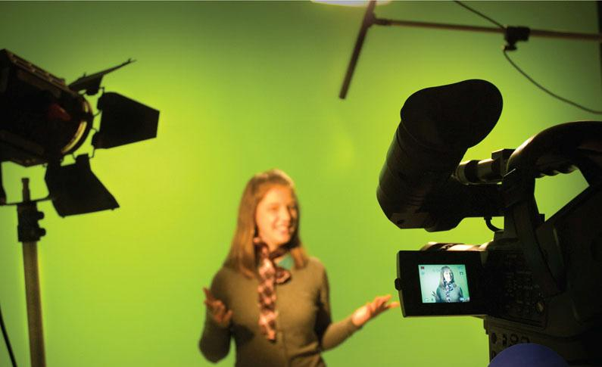
PRODUÇÃO EM TELEVISÃO
Produção interna: contratação por pessoa jurídica→ titularidade dos direitos da empresa;
Produção independente: obrigações e direitos da produtora, que vende o produto à televisão;
Co-produção ou parceria: contrato entre a emissora e a produção → obrigações e titularidade dos direitos estipulada em contrato;
Obras sob encomenda: emissora contrata produtora → confecção pela produtora; titularidade dos direitos estipulada em contrato.

Slide 8
PRODUÇÕES COM MAIS DE UM AUTOR
Obra coletiva: criada por iniciativa, organização e responsabilidade de uma pessoa física ou jurídica, que a publica sob seu nome ou marca e que é constituída pela participação de diferentes autores, cujas contribuições se fundem numa criação autônoma. Duas ações: seleção/organização e criação individual → detentor do direito autoral: organizador (produtor cultural):
Co-autoria: autor do assunto ou argumento literário, musical ou lítero-musical + diretor. É co-autor aquele que através de uma efetiva participação acrescentou com sua colaboração uma criação intelectual de fato à obra. O mero auxílio em tarefas não criadoras não constitui criação intelectual → detentor do direito autoral: diretor e autor;

Slide 9
→ AUTORIZAÇÃO (licença): ato individual do detentor do direito autoral e conexos; prevê uso limitado no espaço e no tempo; não há transmissão dos direitos patrimoniais;
→ LICENÇA DE USO (autorização): autorização geral realizada pelo detentor do direito autoral e conexos; nele são definidas as condições e limites para a utilização de determinada obra; não há transmissão dos direitos patrimoniais;
→ CESSÃO: implica na transmissão dos direito patrimoniais autorais daquele que o detinha para outra pessoa. Pode acontecer por contrato ou por morte do detentor ou conexos.
PERMISSÕES DE USO

Slide 10
Cultura da “não legalidade” existente no Brasil;
Falta de fiscalização dos órgãos competentes;
Grande informalidade na área;
Carência de pessoal qualificado para trabalhar nos diversos momentos da produção: formatação do projeto, captação, contratação e prestação de contas;
Falta de conhecimento sobre os procedimentos a serem seguidos.
QUADRO ATUAL

Slide 11
Principais aspectos legais em produção cultural
PRODUÇÃO EM MÚSICA, AUDIOVISUAL E TV

Slide 12
PRODUÇÃO EM MÚSICA
Detentores do direito autoral: compositores, intérpretes, executantes, produtor fonográfico;
Elementos da obra ou composição musical:
Música: melodia, harmonia e ritmo;
Obra lítero- musical: título e letra.

Slide 13

Edição de obra musical
Usual: cessão de direitos
Produtor fonográfico: direito de exploração econômica da obra: retransmissão, fixação, reprodução, comunicação ao público → das músicas por ela produzidas;
Licenciamento de direitos;
Aquisição de direitos.

Slide 14

O autor é quem autoriza a utilização da sua obra.
O produtor fonográfico tem o direito sobre o fonograma.

Slide 15
Usos da obra musical
Celulares;
Vendas na web;
Sincronização: cinema, propaganda, sites;
Outros;
http://www.youtube.com/watch?feature=player_embedded&v=plcIgePZUUc
http://www.youtube.com/watch?feature=player_embedded&v=aJbzv1ppcVU
http://www.youtube.com/watch?v=IiXEAmRE5Fg

Slide 16
PRODUÇÃO EM AUDIOVISUAL
Grande complexidade de relações jurídicas: produtor, autor, atores, trilha sonora, obras de artes, técnicos, contrato de patrocínio, contrato de distribuição;
Roteirista / diretor → direito autoral naquele território especificado → produtor de audiovisual tem licença para exploração econômica do produto audiovisual;
Autorização exclusiva: máximo de 10 anos;

Slide 17
PRODUÇÃO EM AUDIOVISUAL
Sincronização e outros usos: definição em contrato específico, garantindo-se a remuneração de todos os envolvidos, incluindo o direito de imagem.
Licenciamento para novos produtos: jogos, comerciais, camisa, adesivos, revistas, livros, peças → do autor, podendo ser licenciado para o produtor.

Slide 18
Direito autorais ligados ao audiovisual
Roteiro ou tradução;
Trilha sonora;
Uso de imagem dos artistas;
Uso de outras obras: fotos, quadros, etc (artista e pessoa retratada);
Utilização de projetos arquitetônicos;
Qualquer outro direito protegido pela lei de direitos autorais;
Registro de marca.

Slide 19

PRODUÇÃO EM TELEVISÃO
Produção interna: contratação por pessoa jurídica→ titularidade dos direitos da empresa;
Produção independente: obrigações e direitos da produtora, que vende o produto à televisão;
Co-produção ou parceria: contrato entre a emissora e a produção → obrigações e titularidade dos direitos estipulada em contrato;
Obras sob encomenda: emissora contrata produtora → confecção pela produtora; titularidade dos direitos estipulada em contrato.

Slide 20
PRODUÇÕES COM MAIS DE UM AUTOR
Obra coletiva: criada por iniciativa, organização e responsabilidade de uma pessoa física ou jurídica, que a publica sob seu nome ou marca e que é constituída pela participação de diferentes autores, cujas contribuições se fundem numa criação autônoma. Duas ações: seleção/organização e criação individual → detentor do direito autoral: organizador (produtor cultural):
Co-autoria: autor do assunto ou argumento literário, musical ou lítero-musical + diretor. É co-autor aquele que através de uma efetiva participação acrescentou com sua colaboração uma criação intelectual de fato à obra. O mero auxílio em tarefas não criadoras não constitui criação intelectual → detentor do direito autoral: diretor e autor;

Slide 21

Uso de imagem
Direito da Personalidade: Constituição Federal, no seu artigo 5º, inciso X, que assegura inviolabilidade à honra e imagem, dentre outros atributos, e prevê o direito de indenização para a violação.
STJ: “Independe de prova do prejuízo a indenização pela publicação não autorizada da imagem de pessoa com fins econômicos ou comerciais”.

Slide 22
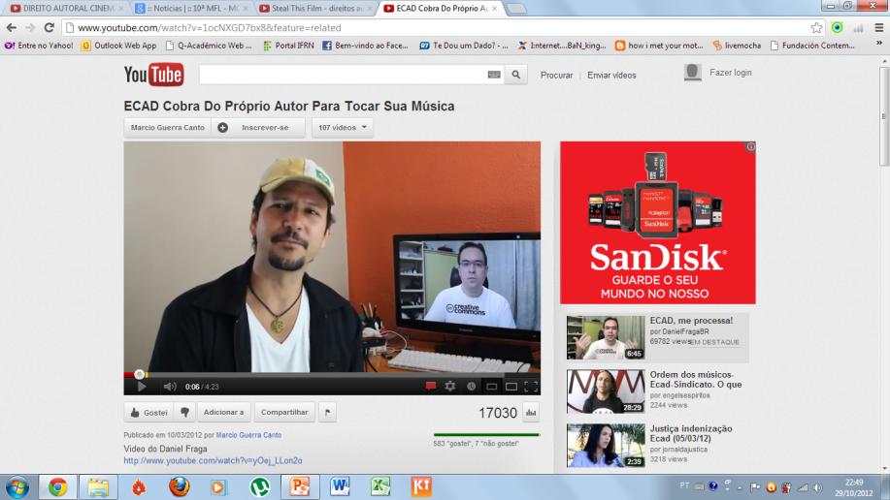
http://www.youtube.com/watch?v=1ocNXGD7bx8&feature=related

